Slide 1
NHIỆT LIỆT CHÀO MỪNG CÁC EM ĐẾN VỚI BÀI HỌC MÔN NGỮ VĂN!

Slide 2
KHỞI ĐỘNG
1. Hãy hát một bài hát hoặc đọc thuộc một bài thơ về chủ đề mùa xuân.
2. Em thích nhất điều gì ở mùa xuân quê em?

Slide 3
Tiết 56 + 57:
THÁNG GIÊNG, MƠ VỀ TRĂNG NON RÉT NGỌT
(Vũ Bằng)

Slide 4
NỘI DUNG BÀI HỌC
ĐỌC - TÌM HIỂU CHUNG
KHÁM PHÁ VĂN BẢN
1. Cảnh sắc và không khí mùa xuân ở Hà Nội
2. Cảnh sắc và không khí mùa Xuân sau rằm tháng giêng
III. TỔNG KẾT

Slide 5
I. ĐỌC - TÌM HIỂU CHUNG

Slide 6
1. ĐỌC

Slide 7
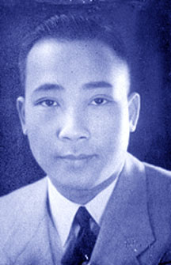
2. Tác giả Vũ Bằng
Năm sinh – năm mất: 1913-1984.
Quê quán: Hà Nội.
Sở trường sáng tác: truyện ngắn, tùy bút, bút kí.
Phong cách sáng tác: Tùy bút của văn bản giàu chất trữ tình, chất thơ, hướng vào thế giới nội tâm phong phú.

Slide 8
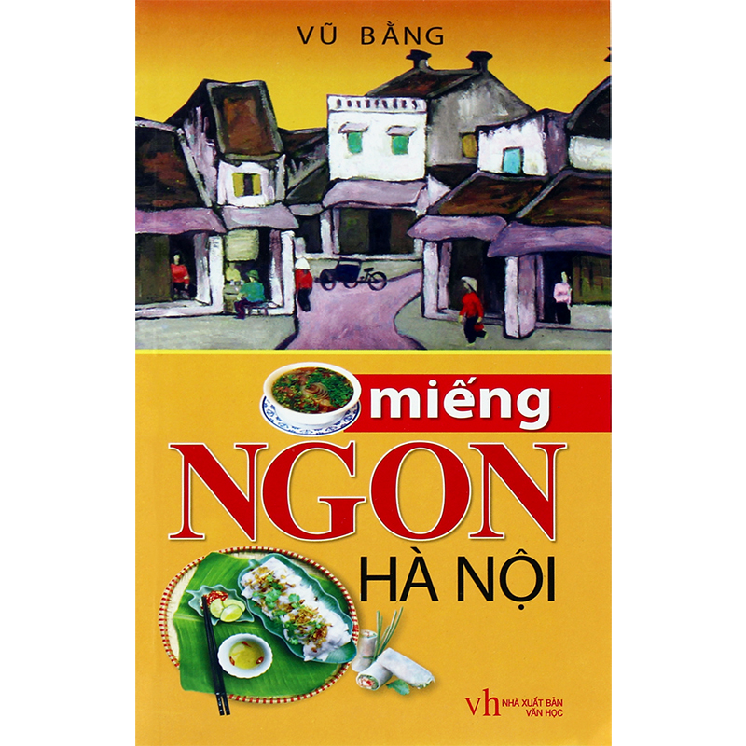
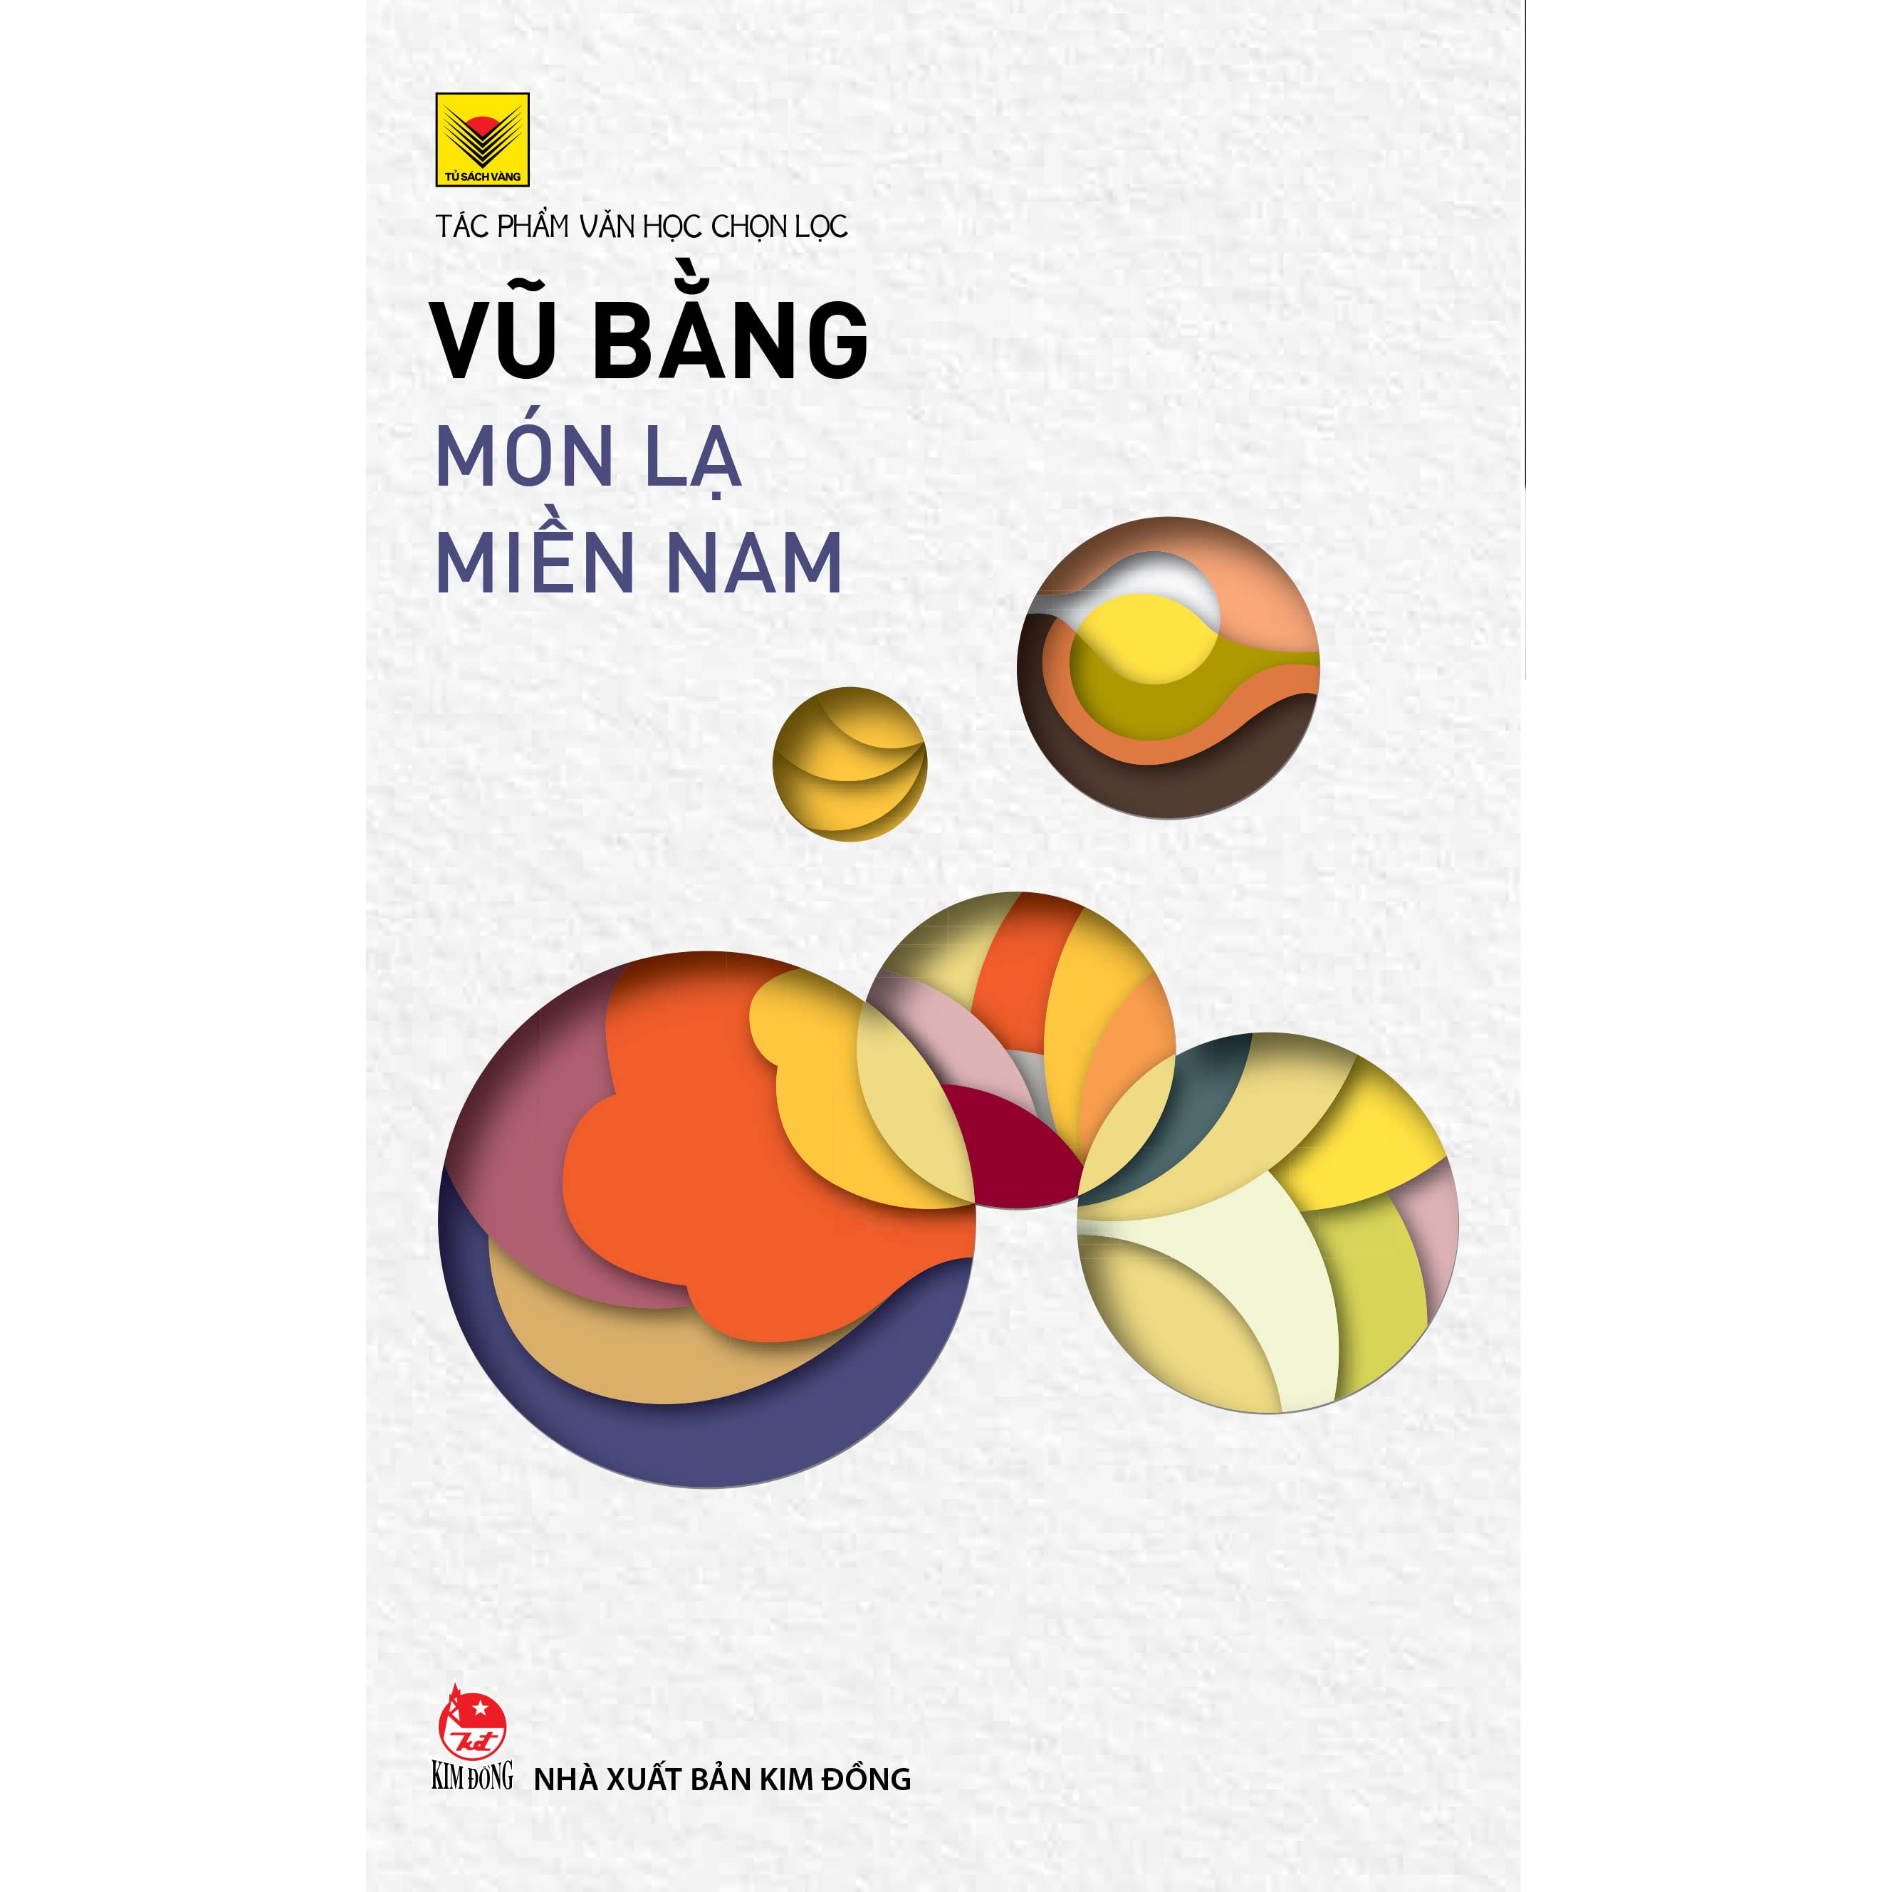
2. Tác giả Vũ Bằng
Tác phẩm tiêu biểu: Miếng ngon Hà Nội (1960), Món lạ miền Nam (1969), Thương nhớ Mười Hai (1972),...

Slide 9
3. Tác phẩm
- Trích Thương nhớ mười hai (bút kí, 1972), là bài đầu tiên của tập tùy bút
- Thương nhớ mười hai được viết trong thời gian Vũ Bắng sống ở miền Nam, xa cách quê hương miền Bắc. Thương nhớ mười hai có 13 bài tùy bút, gồm 12 bài viết về các tháng trong năm và 1 bài về Tết.

Slide 10
3. Tác phẩm
Thể loại: tùy bút
Phương thức biểu đạt: tự sự, miêu tả, biểu cảm.
Bố cục: 3 phần
Phần 1 (từ đầu đến mê luyến mùa xuân): Tình cảm của con người với mùa xuân.
Phần 2 (tiếp theo đến liên hoan): Cảnh sắc và không khí mùa xuân ở đất trời và lòng người.

Slide 11
3. Tác phẩm
Bố cục: 3 phần
Phần 3 (còn lại): Nét đẹp của mùa xuân sau rằm tháng Giêng.
Mạch lạc của văn bản theo dòng cảm xúc chủ quan “mặc cho ngòi bút đưa đi, đến đâu hay đến đó…”
Bài văn xuôi đậm chất thơ, chất trữ tình.

Slide 12
II. KHÁM PHÁ VĂN BẢN

Slide 13
1. Cảnh sắc và không khí mùa xuân ở Hà Nội
Đọc đoạn đầu và suy nghĩ trả lời:
Khi nói về mùa xuân, tác giả đã khẳng định như thế nào? Câu văn “Ai bảo…mê luyến Mùa Xuân” gợi cho em suy nghĩ gì? Biện pháp nghệ thuật nào đã được sử dụng ở đây?

Slide 14
1. Cảnh sắc và không khí mùa xuân ở Hà Nội
“Ai bảo được non đừng thương nước, bướm đừng thương hoa, trăng đừng thương gió; ai cấm được trai thương gái, ai cấm được mẹ yêu con, ai cấm được cô gái còn son nhớ chồng thì mới hết được người mê luyến mùa xuân.”
- Nghệ thuật: câu phủ định, điệp từ, điệp ngữ, điệp kiểu câu, nhân hóa.
 Tình cảm yêu mùa xuân tha thiết, nồng nàn.

Slide 15
1. Cảnh sắc và không khí mùa xuân ở Hà Nội
THẢO LUẬN NHÓM
Ở đoạn văn 2 tác giả đã bộc lộ tình cảm của mình như thế nào? Tình cảm ấy nảy sinh từ đâu? Cảnh sắc mùa Xuân ở Hà Nội và miền Bắc được gợi tả qua những chi tiết nào?
Em hình dung “mưa riêu riêu” là mưa như thế nào? Em cảm nhận “gió lành lạnh” khác gió lạnh như thế nào?

Slide 16
1. Cảnh sắc và không khí mùa xuân ở Hà Nội
- Nghệ thuật:
Miêu tả, so sánh đặc sắc;
Giọng điệu sôi nổi, tha thiết, có sức truyền cảm.
→ Bức tranh mùa xuân đẹp, tràn đầy sức sống, tràn ngập khắp đất trời nhưng lại ấm áp, nồng nàn, đầy tình yêu thương, mang nét đặc trưng của mùa xuân miền Bắc.

Slide 17
2. Cảnh sắc và không khí mùa xuân sau rằm tháng giêng
THẢO LUẬN NHÓM
Nhà văn cảm nhận sự thay đổi của thiên nhiên qua những đối tượng nào? Em có nhận xét gì về những từ ngữ như “hơi phai”, “mùi hương man mác”, “vệt xanh tươi”, “làn sáng hồng”?
Chỉ ra những biện pháp nghệ thuật được sử dụng qua những từ ngữ hình ảnh đó? Tác dụng của biện pháp nghệ thuật ấy?

Slide 18
2. Cảnh sắc và không khí mùa xuân sau rằm tháng giêng
- Tác giả cảm nhận sự thay đổi của thiên nhiên, đất trời qua sự thay đổi, chuyển biến về màu sắc, không khí, bầu trời, mặt đất, cây cỏ…
- Nghệ thuật so sánh được sử dụng hiệu quả.
→ Tác giả đã phát hiện ra một vẻ đẹp khác nữa của mùa xuân đất Bắc. Đó là vẻ đẹp của sự hồi sinh của đất trời, cây cỏ trổ lộc, đơm hoa, kết trái: ”Đào hơi phai…kiếm nhị”

Slide 19
2. Cảnh sắc và không khí mùa xuân sau rằm tháng giêng
Sự cảm nhận, đặc biệt tinh tế, nhạy cảm → sự gắn bó, am hiểu, tình yêu thiên nhiên; trân trọng, biết tận hưởng vẻ đẹp cuộc sống.
Con người trở về với cuộc sống êm đềm, thường nhật.
→ Tình yêu cụ thể, dạt dào, tinh tế, sâu sắc và bền bỉ.

Slide 20
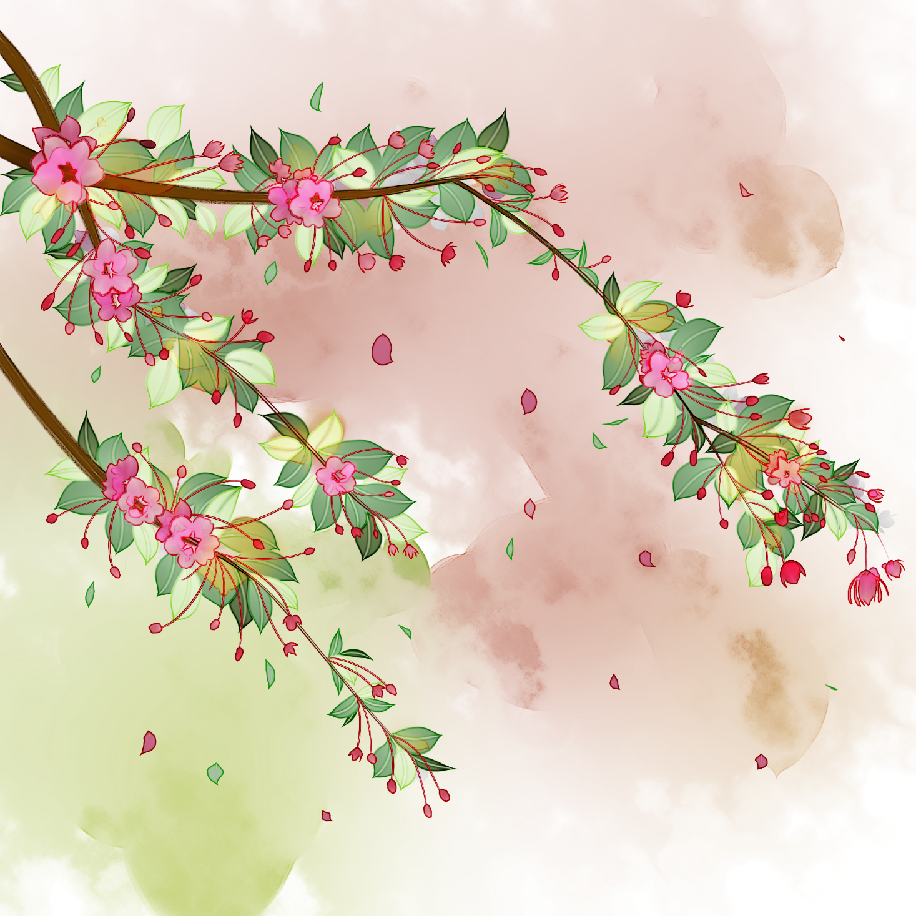
2. Cảnh sắc và không khí mùa xuân sau rằm tháng giêng
THẢO LUẬN NHÓM
Khi mùa xuân đến, bầu không khí gia đình được miêu tả như thế nào? Liên hệ với không khí sau Tết ở gia đình em?

Slide 21
III. TỔNG KẾT

Slide 22
NỘI DUNG
Cảnh sắc thiên nhiên, không khí mùa xuân ở Hà Nội và miền Bắc được cảm nhận, tái hiện trong nỗi nhớ thương da diết của một người xa quê.
Văn bản thể hiện sự gắn bó máu thịt giữa con người với quê hương, xứ sở – một biểu hiện cụ thể của tình yêu đất nước.

Slide 23
NGHỆ THUẬT
Giọng điệu sôi nổi, tha thiết nhớ thương, miêu tả đặc sắc, so sánh hiệu quả.

Slide 24
VẬN DỤNG
Viết đoạn văn (khoảng 5 - 7 câu) nêu cảm nhận của em về cảnh sắc và không khí mùa xuân.

Slide 25
VẬN DỤNG
Tìm một nét nào đó của mùa xuân để nêu những cảm nhận của mình.
Tìm ý bằng cách nêu các câu hỏi: Khi nhắc đến mùa xuân, điều gì hiện lên đầu tiên trong tâm trí em? Khi hình dung lại rõ hơn về điều đó, em có cảm giác gì? Em hãy tìm những hình ảnh cụ thể để diễn tả những cảm giác đó?

Slide 26
HƯỚNG DẪN VỀ NHÀ
Ôn tập lại bài Tháng Giêng, mơ về trăng non rét ngọt.
Soạn bài: Thực hành tiếng Việt trang 110.

Slide 27
TRÂN TRỌNG CẢM ƠN SỰ QUAN TÂM THEO DÕI CỦA CÁC EM!

